Slide 1
HỆ THỐNG PHÁT HIỆN VÀ NGĂN NGỪA XÂM NHẬP
Sinh viên thực hiện:
Lê Phạm Minh Quân – 15520674
Lương Anh Tuấn – 1552
Lê Hoàng Viễn - 1552

Slide 2
1. Tổng quan IDS/IPS
Intrusion Dection System – IDS: hệ thống có nhiệm vụ
Giám sát các hoạt động trên hệ thống mạng.
Phát hiện sự xâm nhập, và các hành vi khai thác trái phép tài nguyên của hệ thống.
Intrusion Prevention System – IPS:
Bao gồm chức năng của IDS.
Khả năng ngăn chặn, phản ứng lại với các truy cập trái phép vào tài nguyên của hệ thống.

Slide 3
1. Tổng quan IDS/IPS
Tại sao lại sử dụng IDS/IPS:
Phát hiện xâm nhập xuất phát từ internal network.
Phát hiện ra xâm nhập không được phát hiện bởi firewall.
Có thể phân tích cả header và payload của gói tin, trong khi hầu hết firewall truyền thống chỉ có thể phân tích được header.
Đối với mạng có nhiều mạng con hoặc host, IDS có thể được triển khai trên một số mạng con hoặc một số host quan trọng.

Slide 4
2. Thành phần chính của IDS/IPS
Console: chương trình cung cấp các interfaces để giám sát và quản lí, nơi điều khiển các sensor.
Sensor/Agent: chương trình chạy trên các host hoặc các network cần giám sát.
Alert: Thành phần cảnh báo có chức năng gửi những cảnh báo tới người quản trị.
Reaction: Thành phần ngăn chặn các xâm nhập phát hiện được.

Slide 5
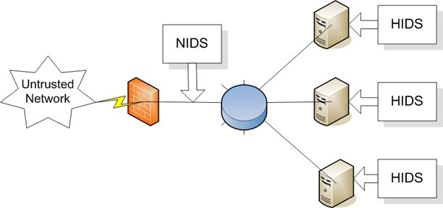
3. Phân loại IDS/IPS
Network-based: Sử dụng dữ liệu kiểm tra từ một lớp mạng để phát hiện xâm nhập.
Host-based: Sử dụng dữ liệu kiểm tra từ một máy để phát hiện xâm nhập.

Slide 6
4. Các kỹ thuật phát hiện xâm nhập
Kỹ thuật Signature-based
Được sử dụng để phát hiện xâm nhập đã biết trước đặc điểm nhận dạng.
Thường được dùng bởi vì hầu hết các dạng tấn công đều có đặc trưng riêng biệt.
Các đặc điểm của các dạng tấn công được lưu đầy đủ vào database. Mỗi package đều được so sánh với tất cả các entry trong database.
Không hiệu quả với các dạng biến thể và các dạng tấn công mới vì các tấn công này chưa được cập nhật vào database.

Slide 7
4. Các kỹ thuật phát hiện xâm nhập
Anomaly-based
Dựa trên việc định nghĩa và mô tả đặc điểm của các hành vi có thể chấp nhận của hệ thống để phân biệt chúng với các hành vi không mong muốn hoặc bất thường, tìm ra các thay đổi, các hành vi bất thường.
Có thể phát hiện được các dạng tấn công mới.
Rất khó để có được profile các hành vi bình thường tốt, vì vậy phương pháp này thường cho rất nhiều false positive.

Slide 8
4. Các kỹ thuật phát hiện xâm nhập
Stateful Protocol Analysis
IDS/IPS có thể kiểm soát trạng thái của các protocol.
Ví dụ:
Khi bắt đầu một FPT session, session sẽ ở trạng thái unauthenticated.
Khi unauthenticated, người dùng chỉ có thể thực hiện một số ít lệnh.
Khi đã authenticate, người dùng có thể thực hiện nhiều lệnh hơn.
User ở trạng thái unauthenticated mà cố gắng thực hiện các lệnh chỉ thực hiện được khi ở trạng thái authenticated thì sẽ được xem là xâm nhập.

Slide 9
4. Các kỹ thuật phát hiện xâm nhập
Stateful Protocol Analysis
Nhược điểm của phương pháp:
Chiếm nhiều tài nguyên do sự phức tạp trong việc phân tích và theo dõi nhiều session đồng thời.
Không thể phát hiện các cuộc tấn công khi chúng không vi phạm các đặc tính liên quan đến trạng thái giao thức.
Mô hình protocol được dùng bởi IDS/IPS có thể khác so với mô hình protocol được sử dụng bởi hệ thống vì vậy có thể dẫn đến mâu thuẫn.

Slide 10

5. Giới thiệu Snort
Snort là NIDPS mã nguồn mở miễn phí.
Với kiến trúc thiết kế theo kiểu module, người dùng có thể tự tăng cường tính năng cho hệ thống Snort của mình bằng việc cài đặt hay viết thêm mới các module.
Snort sử dụng các rule được lưu trữ trong các file text, có thể được chỉnh sửa bởi người quản trị.
Phiên bản mới nhất là 3.0

Slide 11
5. Giới thiệu Snort
Snort có thể sử dụng với một số cơ chế:
Sniffer mode: là chế độ hiển thị các header của gói tin TCP/IP ra màn hình console.
Packet Logger mode: cho phép ghi các logs dữ liệu vào đĩa lưu trữ.
Network Intrusion Detection System (NIDS) mode: phân tích các luồng dữ liệu, trong đó kiểm soát cho (hay không) cho phép các dữ liệu ra vào hệ thống mạng dựa vào các rule.

Slide 12
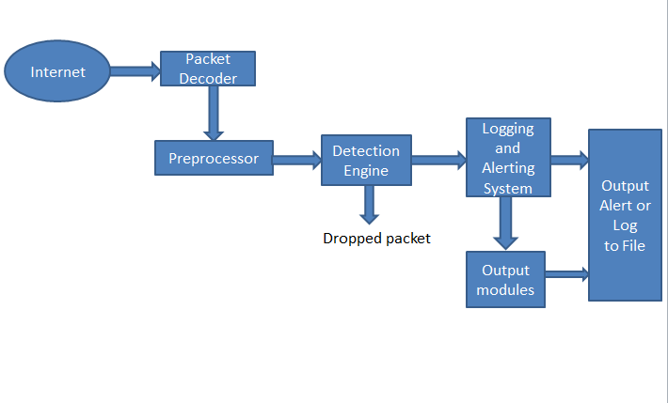
6. Các module của Snort

Slide 13
6. Các module của Snort
Packet Decoder có nhiệm vụ:
Bắt mọi gói tin ở các interface khác nhau.
Giải mã những gói tin bắt được.
Gói tin đã giải mã sẽ được cho vào module Preprocessor.

Slide 14
6. Các module của Snort

Slide 15
6. Các module của Snort

Slide 16
6. Các module của Snort

Slide 17
6. Các module của Snort

Slide 18
Bố trí Tiêu đề và Nội dung với Biểu đồ

Slide 19
Bố trí Hai Nội dung với Bảng
Điểm dấu đầu dòng đầu tiên ở đây
Điểm dấu đầu dòng thứ hai ở đây
Điểm dấu đầu dòng thứ ba ở đây
 | Nhóm 1 | Nhóm 2
Lớp 1 | 82 | 95
Lớp 2 | 76 | 88
Lớp 3 | 84 | 90

Slide 20
Bố trí Tiêu đề và Nội dung với SmartArt
Tiêu đề Bước 1
Mô tả tác vụ
Mô tả tác vụ
Mô tả tác vụ
Mô tả tác vụ
Tiêu đề Bước 2
Mô tả tác vụ
Mô tả tác vụ
Mô tả tác vụ
Tiêu đề Bước 3
Mô tả tác vụ
Mô tả tác vụ
Tiêu đề Bước 4
Mô tả tác vụ
Mô tả tác vụ

Slide 21

Ảnh có Bố trí Chú thích
Chú thích

